Slide 1
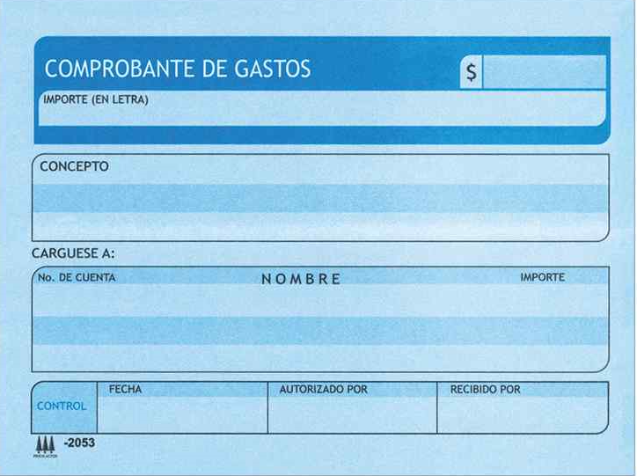
1,200.00
MIL DOSCIENTOS PESOS 00/100 M.N
PASAJES KAREN SIN FACTURA CASA-GRANJA PP28, SEMANA DEL 29 AL 03 DE AGOSTO .
Agropecuaria La Fortuna, SA de CV $1200.00
Ce.Co. AF271520.
06-08-2024
C.P. ARISBE OROPEZA ESCALONA

